Slide 1
TẬP ĐỌC- KỂ CHUYỆN
NGƯỜI LIÊN LẠC NHỎ

Slide 2
Tập đọc-Kể chuyện
KHỞI ĐỘNG
* Đọc nối tiếp bài: Cửa Tùng.

Slide 3
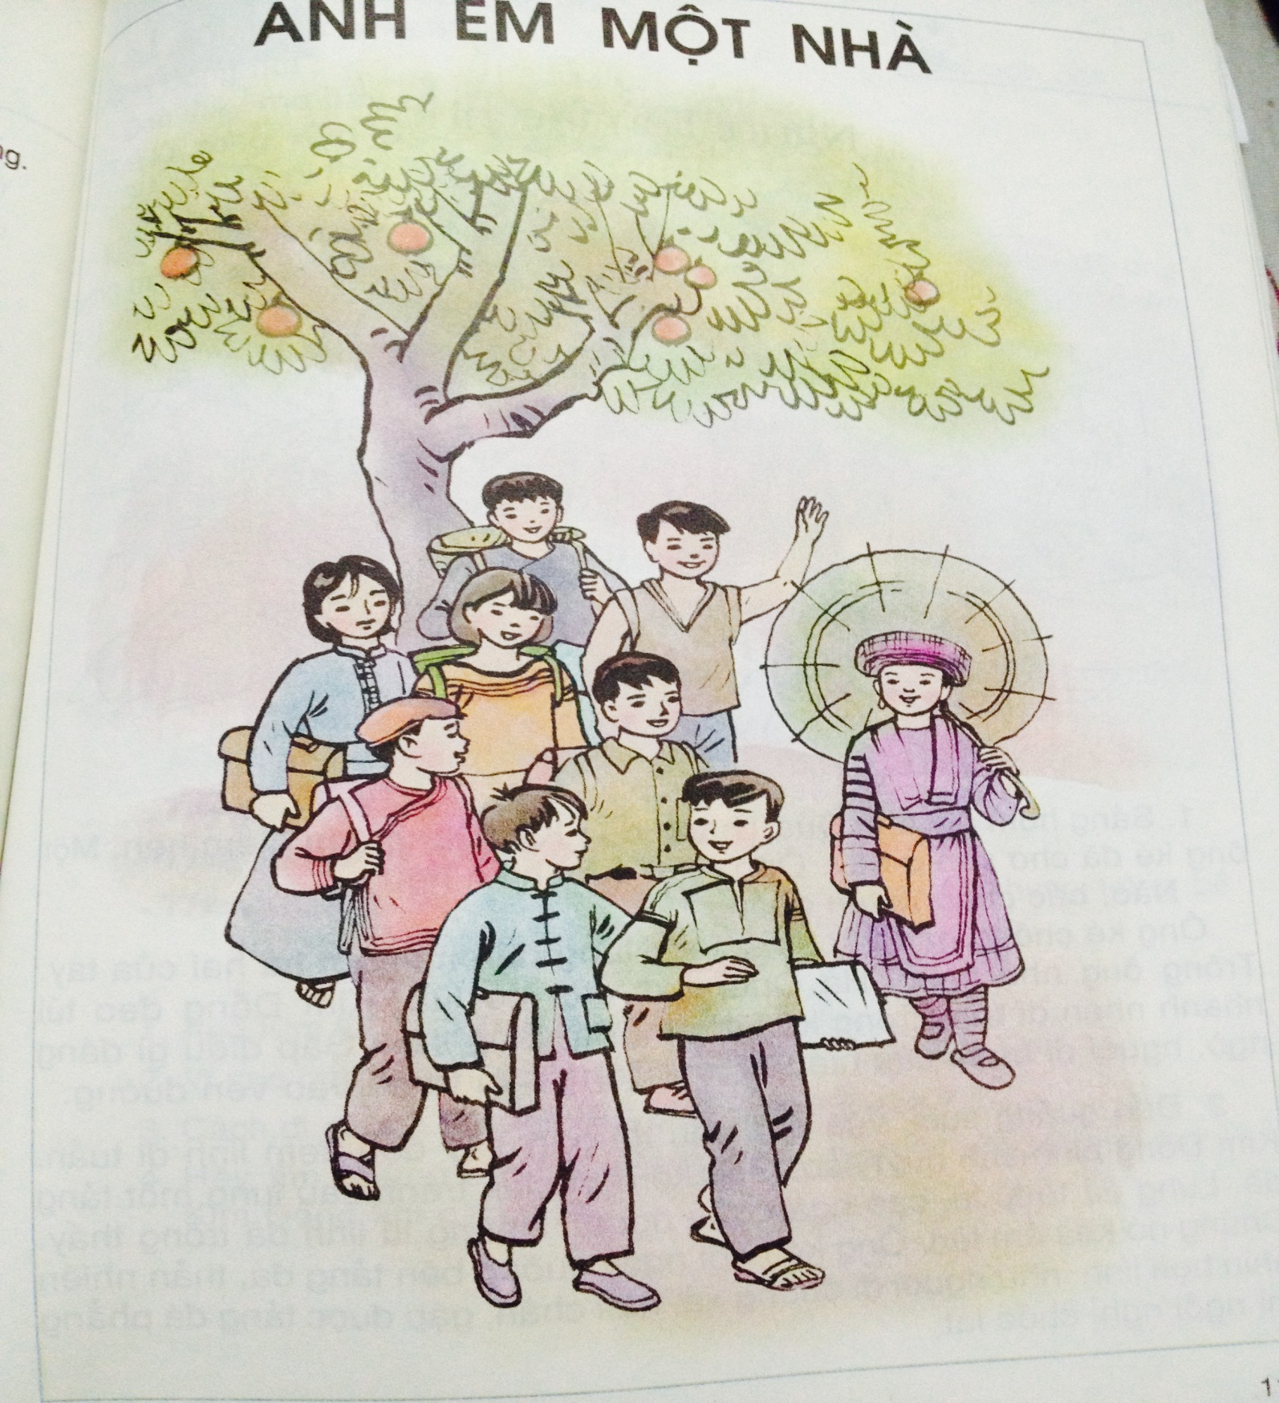
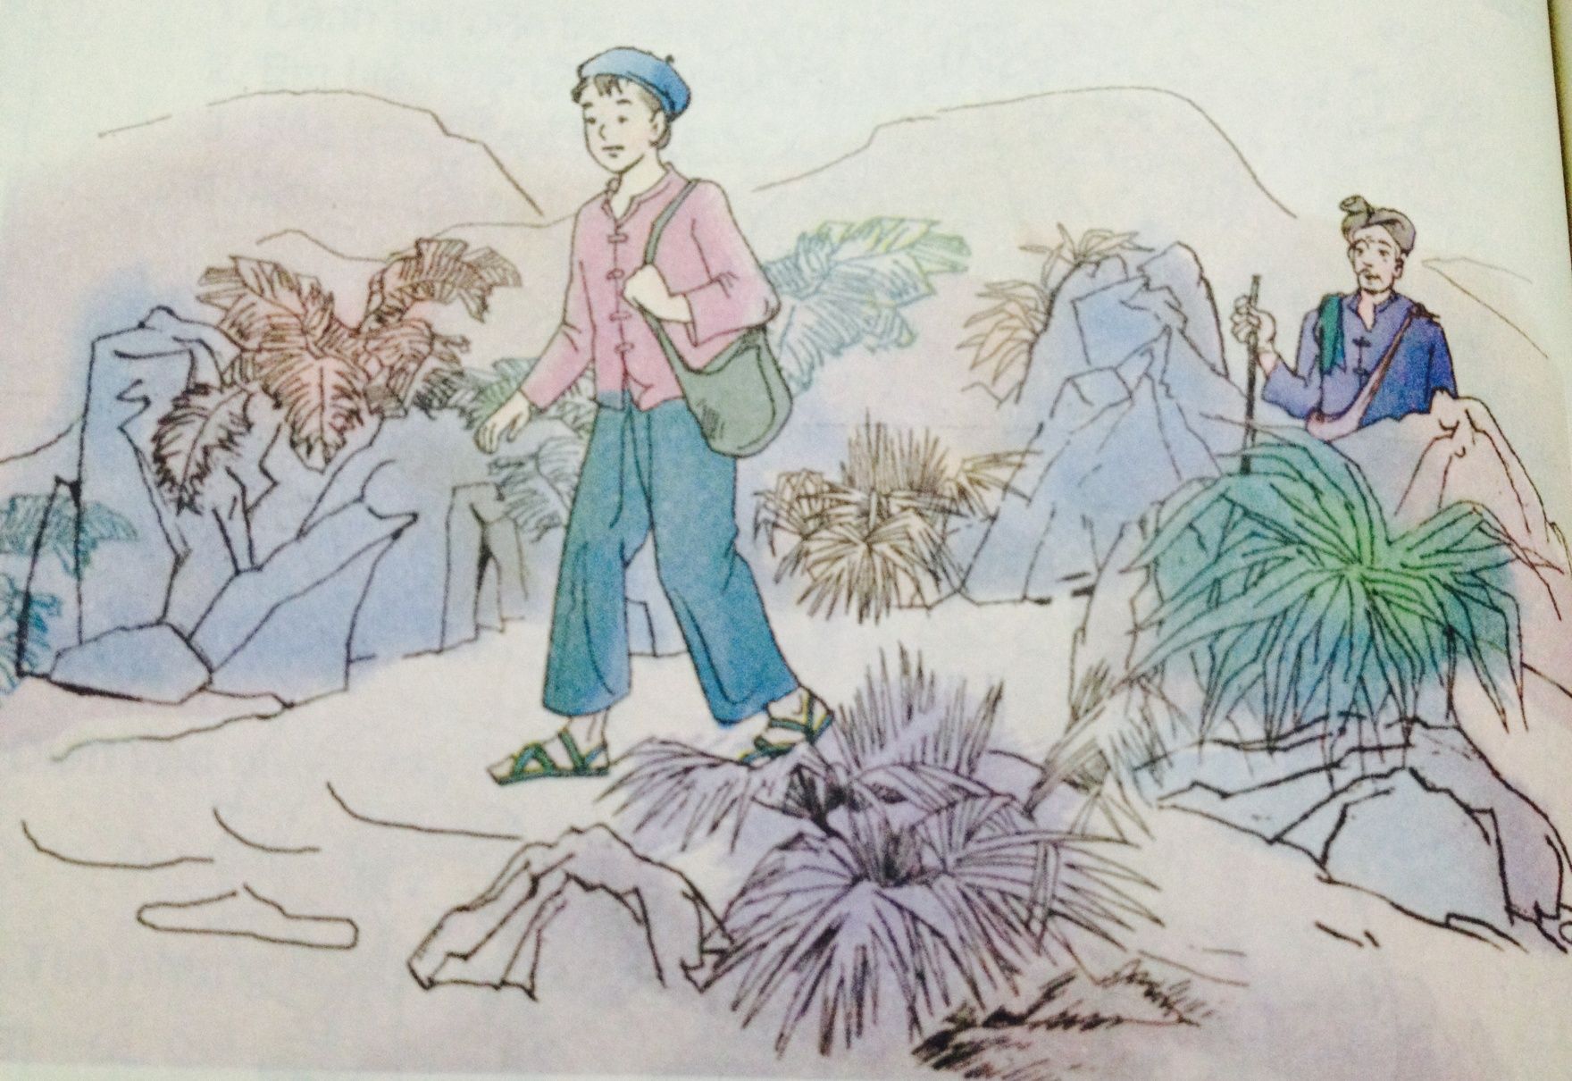

Tập đọc – Kể chuyện
Người liên lạc nhỏ (Tiết 1,2)
ANH EM MỘT NHÀ

Slide 4
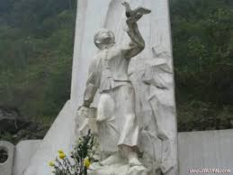
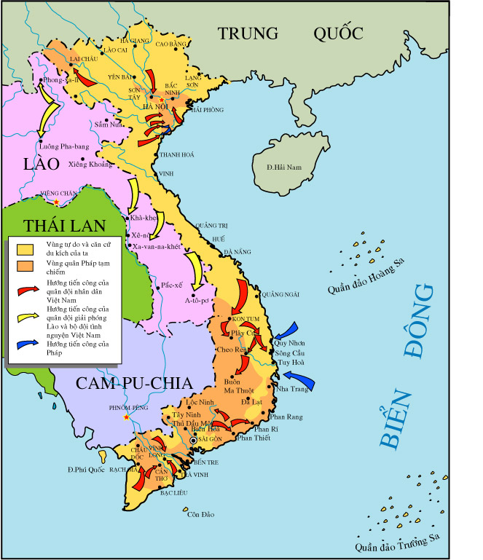
Tập đọc – Kể chuyện
Người liên lạc nhỏ (Tiết 1,2)
Kim Đồng (1928-1943): Người dân tộc Nùng, tên thật là Nông Văn Dền. Quê ở bản Nà Mạ, xã Trường Hà, huyện Hà Quảng, tỉnh Cao Bằng. Anh là đội viên thiếu niên tiền phong đầu tiên ở nước ta. Anh làm nhiệm vụ liên lạc, dẫn đường và canh gác cho cán bộ cách mạng. Anh hy sinh lúc 15 tuổi. Mộ Kim Đồng được xây ở Nà Mạ bên cạnh đường số 4, trên đường từ thị xã Cao Bằng đến Pác Bó.
Cao Bằng

Slide 5

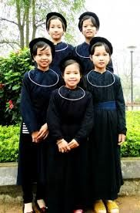
Người liên lạc nhỏ (Tiết 1,2)
Luyện đọc
Tìm hiểu bài
Từ:
Lững thững,
huýt sáo,
- Kim Đồng
, Ông ké
thản nhiên,
tráo trưng,
lũ lính
Nùng,
Tây đồn,
Thầy mo,
Thong manh
Nào, bác cháu ta lên đường!

Slide 6
Tập đọc – Kể chuyện
Người liên lạc nhỏ (Tiết 1,2)
ĐỌC NHÓM

Slide 7
Tập đọc – Kể chuyện
Người liên lạc nhỏ (Tiết 1,2)
Tìm hiểu bài
1.Anh Kim Đồng được giao nhiệm vụ gì?
- Bảo vệ cán bộ, dẫn đường đưa cán bộ đến đia điểm mới
2. Vì sao bác cán bộ phải đóng vai một ông già Nùng?̣
- Vì đây là vùng người Nùng ở. Đóng vai ông già Nùng để che mắt địch, làm chúng tưởng ông là người địa phương.
3. Cách đi đường của hai bác cháu như thế nào?
- Đi rất cẩn thận. Kim Đồng đeo túi nhanh nhẹn đi trước một quãng. Ông ké lững thững đằng sau. Gặp điều gì đáng ngờ, Kim Đồng sẽ huýt sáo làm hiệu để ông ké kịp tránh vào ven đường.

Slide 8
Tập đọc – Kể chuyện
Người liên lạc nhỏ (Tiết 1,2)
Tìm hiểu bài
4. Hãy tìm những chi tiết nói lên sự nhanh trí của Kim Đồng khi gặp địch?
-Gặp địch không bối rối, bình tĩnh huýt sáo.
- Địch hỏi, Kim Đồng trả lời rất nhanh: “Đón thầy mo về cúng cho mẹ ốm.”
- Trả lời xong, thản nhiên gọi ông ké đi tiếp: “Già ơi! Ta đi thôi!”
* Qua bài tập đọc em thấy Kim Đồng là người thế nào?
- Kim Đồng là một người liên lạc rất nhanh trí, dũng cảm khi làm nhiệm vụ dẫn đường và bảo vệ cán bộ cách mạng.

Slide 9
Tập đọc – Kể chuyện
Người liên lạc nhỏ (Tiết 1,2)
Luyện đọc
Tìm hiểu bài
Từ:
Lững thững,
huýt sáo,
- Kim Đồng
, Ông ké
thản nhiên,
tráo trưng,
lũ lính
Nùng,
Tây đồn,
Thầy mo,
Thong manh
Nào, bác cháu ta lên đường!
Nội dung: Câu chuyện ca ngợi Kim Đồng là một người liên lạc rất nhanh trí, dũng cảm khi làm nhiệm vụ dẫn đường và bảo vệ cán bộ cách mạng.

Slide 10
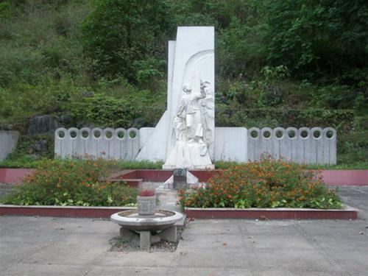
Tập đọc – Kể chuyện
Người liên lạc nhỏ (Tiết 1,2)
LUYỆN ĐỌC LẠI

Slide 11
Tập đọc – Kể chuyện
Người liên lạc nhỏ (Tiết 1,2)
Luyện đọc
Tìm hiểu bài
-
Lững thững,
huýt sáo,
- Kim Đồng
, Ông ké
thản nhiên,
tráo trưng,
lũ lính
Nùng,
Tây đồn,
Thầy mo,
Thong manh
Nào, bác cháu ta lên đường!
Nội dung: Câu chuyện ca ngợi Kim Đồng là một người liên lạc rất nhanh trí, dũng cảm khi làm nhiệm vụ dẫn đường và bảo vệ cán bộ cách mạng.

Slide 12
Tập đọc – Kể chuyện
Người liên lạc nhỏ (Tiết 1,2)
KỂ CHUYỆN

Slide 13
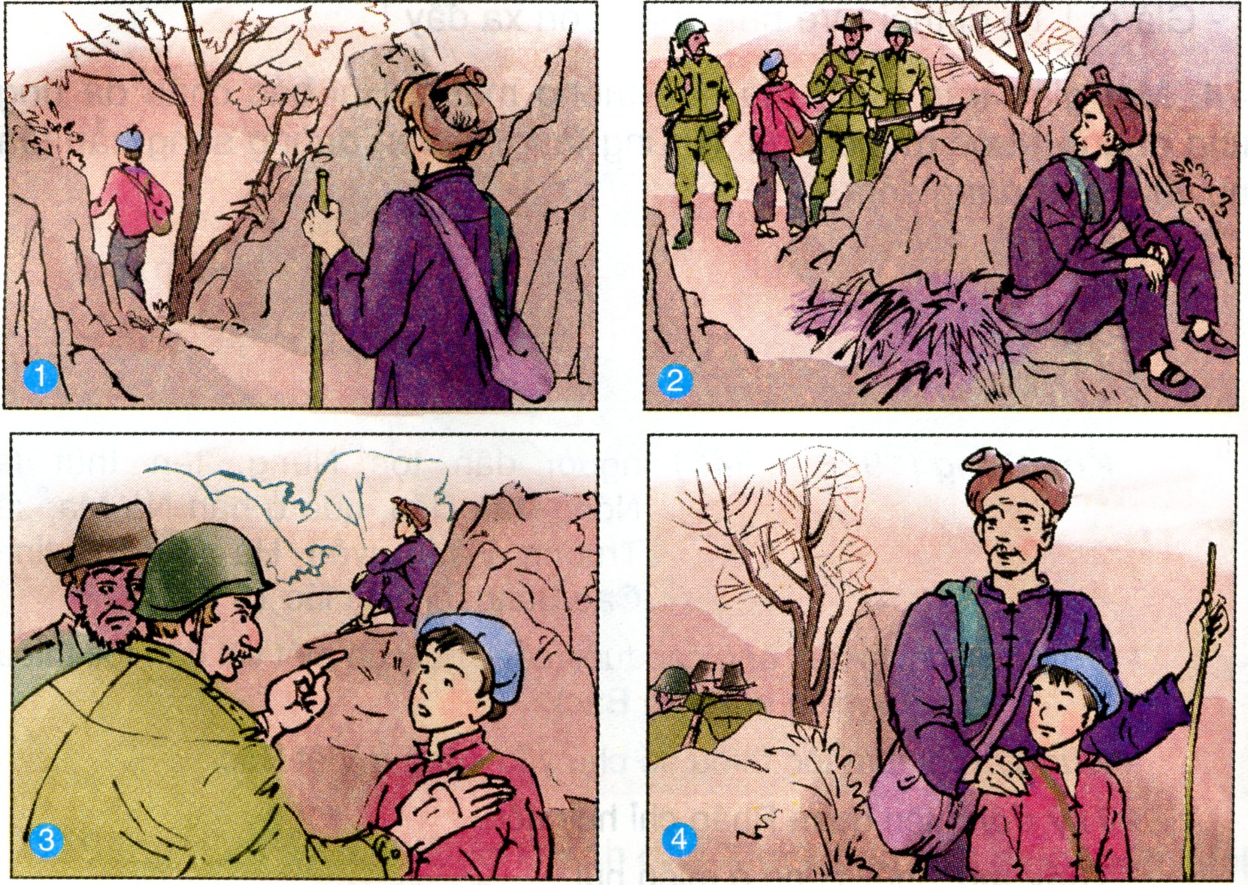
Tập đọc – Kể chuyện
KỂ CHUYỆN
Người liên lạc nhỏ (Tiết 1,2)
* Dựa vào các tranh sau, kể lại toàn bộ câu chuyện: Người liên lạc nhỏ.

Slide 14
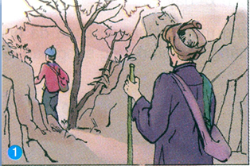
Thứ tư ngày 17 tháng 11 năm 2021
Tập đọc – Kể chuyện
KỂ CHUYỆN
Người liên lạc nhỏ (Tiết 1,2)
* Dựa vào tranh, kể lại một đoạn câu chuyện: Người liên lạc nhỏ.
Hôm ấy, Kim Đồng được giao cho một nhiệm vụ mới. Đó là việc phải dẫn đường cho ông ké cách mạng đến địa điểm mới và phải bảo đảm sự an toàn cho ông. Thế là hai ông cháu lên đường. Cháu đi trước, thấy có gì đáng ngờ thì làm hiệu để ông đi phía sau tránh vào rừng núi ở hai bên lối đi.

Slide 15
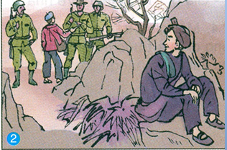
Tập đọc – Kể chuyện
KỂ CHUYỆN
Người liên lạc nhỏ (Tiết 1,2)
* Dựa vào tranh, kể lại một đoạn câu chuyện: Người liên lạc nhỏ.
Hai ông cháu đang đi chợt nhìn thấy từ xa có một toán lính Tây đang ngược chiều tiến lại. Kim Đồng thản nhiên huýt sáo. Ông ké đi sau hiểu ý tránh vào sau một tảng đá lớn ở ven đường. Nhưng bọn lính đã kịp trông thấy ông già. Chúng kêu ầm lên và chạy lại. Ông ké bình tĩnh ngồi xuống tảng đá như một người mệt đang nghỉ chân.

Slide 16
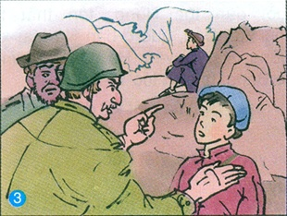
KỂ CHUYỆN
Tập đọc – Kể chuyện
Người liên lạc nhỏ (Tiết 1,2)
* Dựa vào tranh, kể lại một đoạn câu chuyện: Người liên lạc nhỏ.
Bọn lính thấy cậu bé liền hỏi một cách soi mói : Bé con đi đâu mà sớm thế ?" Kim Đồng vẫn rất bình tĩnh trả lời: "Đón thầy mo về cúng cho mẹ ốm". Rồi Kim Đồng quay lại gọi ông "thầy mo" đang ngồi nghỉ chân cùng đi tiếp để kịp về nhà.

Slide 17
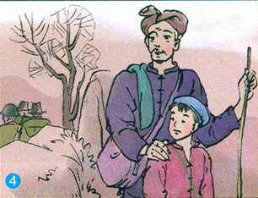
Tập đọc – Kể chuyện
KỂ CHUYỆN
Người liên lạc nhỏ (Tiết 1,2)
* Dựa vào tranh, kể lại một đoạn câu chuyện: Người liên lạc nhỏ.
Thế là ông cháu lại ung dung đi qua trước mặt bọn giặc. Chúng có mắt mà đúng như mù. Nhờ sự can đảm và nhanh trí, Kim Đồng đã bảo vệ an toàn cho ông già cán bộ. Rừng núi xung quanh như cùng bừng lên chia vui với hai ông cháu.

Slide 18
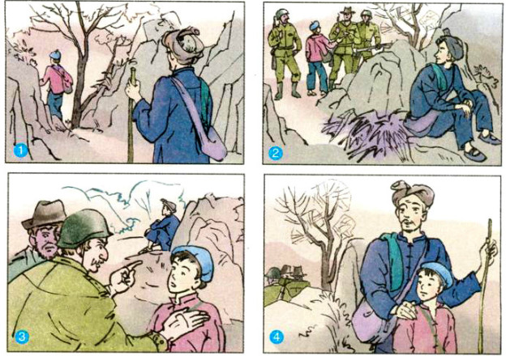
KỂ CHUYỆN
Tập đọc – Kể chuyện
Người liên lạc nhỏ (Tiết 1,2)
* Dựa vào các tranh sau, kể lại toàn bộ câu chuyện: Người liên lạc nhỏ.

Slide 19
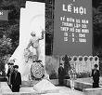


Tem thư Kim Đồng
Tượng đài Kim Đồng
Mộ Kim Đồng
Tượng đài Kim Đồng

Slide 20
Tập đọc – Kể chuyện
Người liên lạc nhỏ (Tiết 1,2)
Luyện đọc
Tìm hiểu bài
-
Lững thững,
huýt sáo,
- Kim Đồng
, Ông ké
thản nhiên,
tráo trưng,
lũ lính
Nùng,
Tây đồn,
Thầy mo,
Thong manh
Nào, bác cháu ta lên đường!
Nội dung: Câu chuyện ca ngợi Kim Đồng là một người liên lạc rất nhanh trí, dũng cảm khi làm nhiệm vụ dẫn đường và bảo vệ cán bộ cách mạng.

